Slide 1
Restauracje w Bengaluru – aplikacja polecająca
Opracowane przez zespół „RIVA”
https://github.com/infoshareacademy/jdszr8-riva
Data Science Bootcamp – Infoshare Academy 2022/11

Slide 2
Plan prezentacji
1.
Wstęp / Informacje o zestawie danych
2.
Prezentacja końcowej aplikacji (Jupyter)
3.
Zasada działania silnika rekomendacyjnego

Slide 3
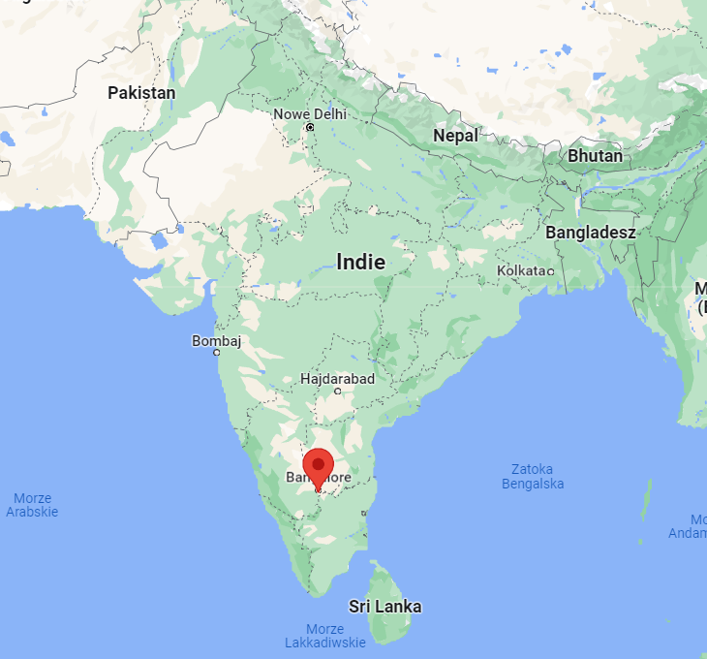
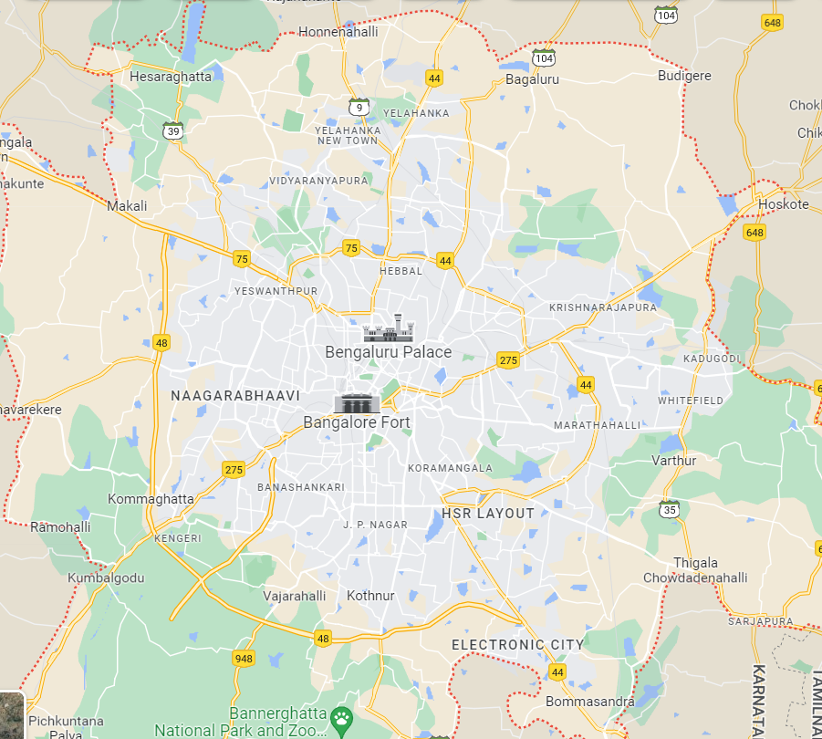

Wstęp
Bengaluru
Aglomeracja w południowych Indiach przekraczająca 10 milionów mieszkańców
Nazywana jest indyjską Doliną Krzemową
Siedziba firm: IBM, Oracle, Intel, Google

Slide 4
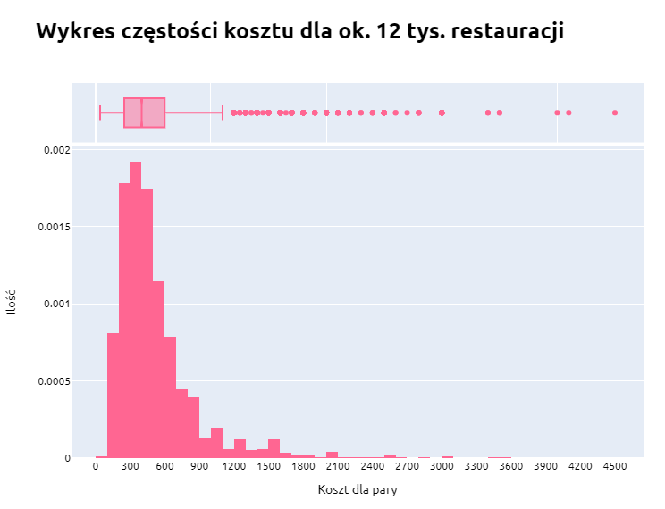


Analiza cen i rodzajów kuchni
Ilość restauracji: 12066
Wykres częstości kosztu
Analiza cen:
Analiza kuchni:
Ilość różnych kuchni: 107
Top 10 - najczęściej występujące:
'North Indian': 4885,
'Chinese': 3491,
'South Indian': 2328,
'Fast Food': 2098,
'Biryani': 1689,
'Desserts': 1240,
'Beverages': 1104,
'Continental': 918,
'Cafe': 750,
'Street Food': 724.
Średnia cena za obiad: 479,40
Cena – mediana: 400
Moda: 300
Min. cena: 40
Max. cena: 4500
1 rupia = 0,055 zł
Notes:
Skupiliśmy się również na analizie lokalizacji poszczególnych restauracji. W tym celu stworzyliśmy aplikację, która na podstawie wybranych preferencji, analizuje wszystkie restauracje i wyświetla nam na mapie top 10 rekomendowanych restauracji.

Slide 5
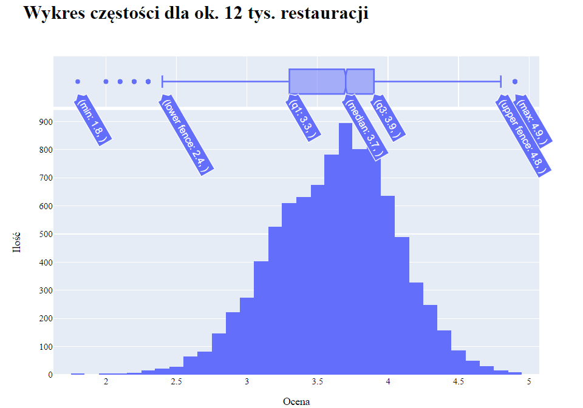

Analiza ocen
Wykres częstości ocen
Analiza liczby ocen:
Średnia liczba ocen: 184
Mediana: 25
Max ilość: 16345
Min. Ocena: 1,8
Średnia ocena: 3,62
Mediana: 3,7
Max. Ocena: 4,9

Slide 6
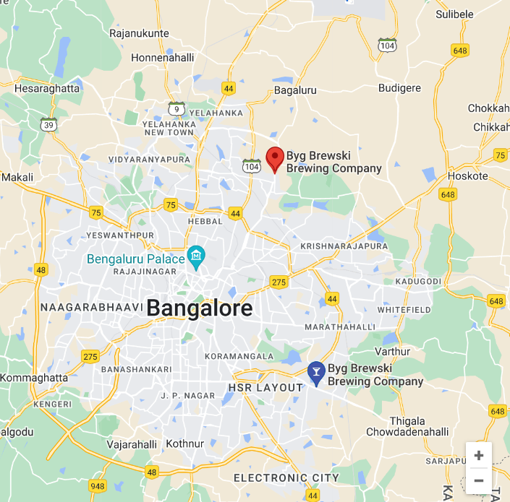

Ciekawostka
Restauracja, która posiada największą liczbę ocen (16345) i najwyższą ocenę (4,9), przy cenie za obiad 1600 (ok. 88 zł)
Byg Brewski Brewing Company

Slide 7
Silnik rekomendacji restauracji
1.
Punktem wyjścia zafiltrowana baza danych
2.
Normalizacja danych
3.
Rekomendacja z uwzględnieniem wag
Notes:
Punktem wyjścia dla systemu rekomendacji jest zinfiltrowana tabela o której wspominała Natalia
Silnik rekomendacyjny wykorzystuje cztery zmienne:
Ocenę, ilość ocen, koszt oraz odległość
Aby porównanie zmiennych i sama rekomendacja były możliwe, program normalizuje zmienne, a następnie wybiera TOP10 restauracji, które są zaznaczone na mapie użytkownika wraz informacjami dodatkowymi

Slide 8
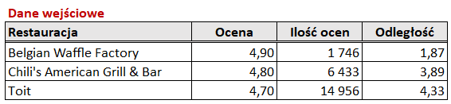
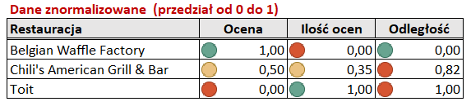
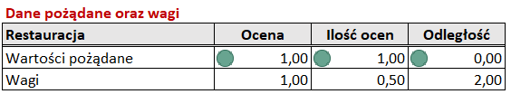
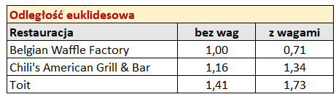

Silnik rekomendacji restauracji
Normalizacja
Min-Max
Dystans
Euklidesowy
Notes:
Na potrzeby prezentacji slajd ograniczył się do trzech zmiennych i trzech restauracji
Program wykorzystuje technikę normalizacji Min-Max, która zamienia oryginalne wartości danej zmiennej do wartości z przedziału od 0 do 1
Tak uzyskane znormalizowane wartości są porównywane do wartości pożądanych/idealnych, dodatkowo skorygowanych o wagi. Silnik rekomendacyjny premiuje np. odległość. Jest to poniekąd odpowiedz na jedną z wad nromalizacji min-max – jej zbyt dużą wrażliwość na wartości odstające.
Co bardzo ważne, odległość euklidesowa jest tym lepsza im niższa. TOP-ową restauracją jaka zostałaby zarekomendowana przez nasz program to będą gofry belgijskie
W analizowanym przypadku wagi nie miały wpływu, ale widzimy, że ze względu na małą odległość gofry belgijskie zyskały silniejszą (bo mniejszą wartość) rekomdację

Slide 9
Rekomendacje do dalszej rozbudowy aplikacji
Uzupełnienie wszystkich koordynatów - wykorzystanie rzeczywistej geo-lokalizacji dla każdej restauracji
Wskazanie odległości i czasu dojścia z uwzględnieniem mapy ulic
Rozszerzenie panelu preferencji użytkownika (inne parametry, istotność parametrów)
Test jak silnik rekomendacyjny zachowałby się przy standaryzacji
Notes:
Kilka słów na marginesie. Konieczne jest zaznaczenie, że na potrzeby zbudowania aplikacji wprowadziliśmy losowość położenia restauracji w obrębie dzielnicy w której restauracja się znajduje. W pracach nad rozwojem aplikacji potrzebne byłoby uzyskanie dokładnych koordynatów geograficznych każdej restauracji ze zbiory danych
Rozbudowując aplikaje warto byłoby wskazać użytkownikowi sposób dojścia z uwzględnieniem mapy ulic na podobnej zasadzie jak działa google maps
Dodatkowo – warto zastawowić się nad roszerzeniem panelu wyboru użytkownika (np. o rodzaj restauracji), a także warto przeprowadzić test zachowania silnika rekomendacyjnego przy standardyzacji danych w miejsce użytej normalizacji min max

